Slide 1

Projet web
Hermann Marzelière, Antoine Riom

Slide 2
Sommaire
Organisation/répartition des taches
Présentation de la maquette
Présentation du site
Problèmes rencontrés
Solutions

Slide 3
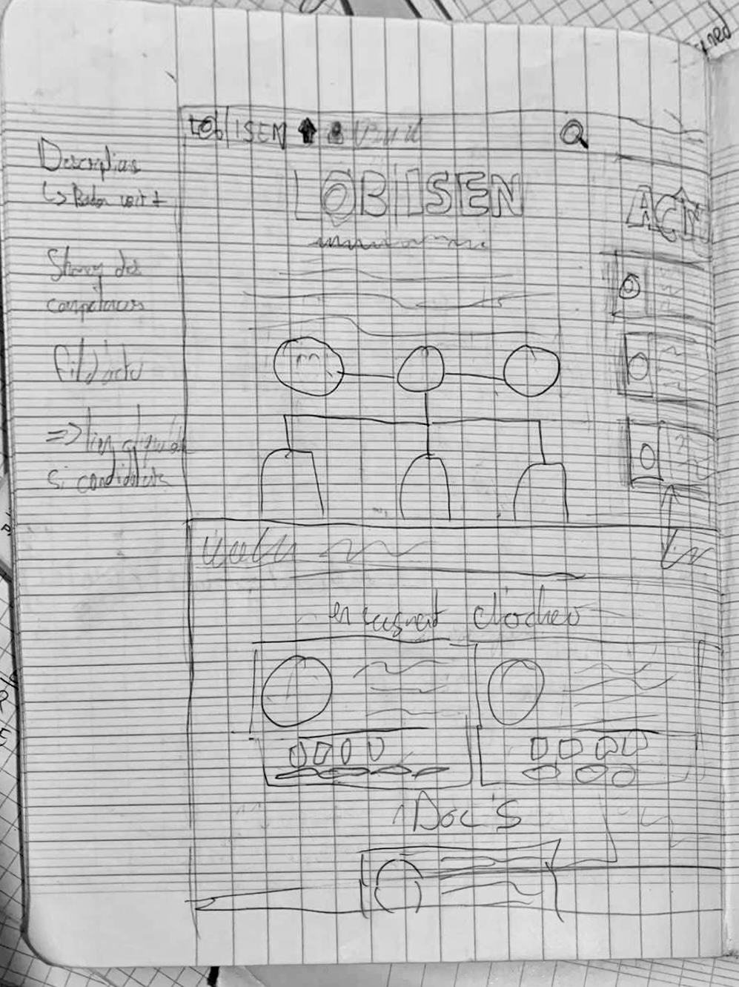
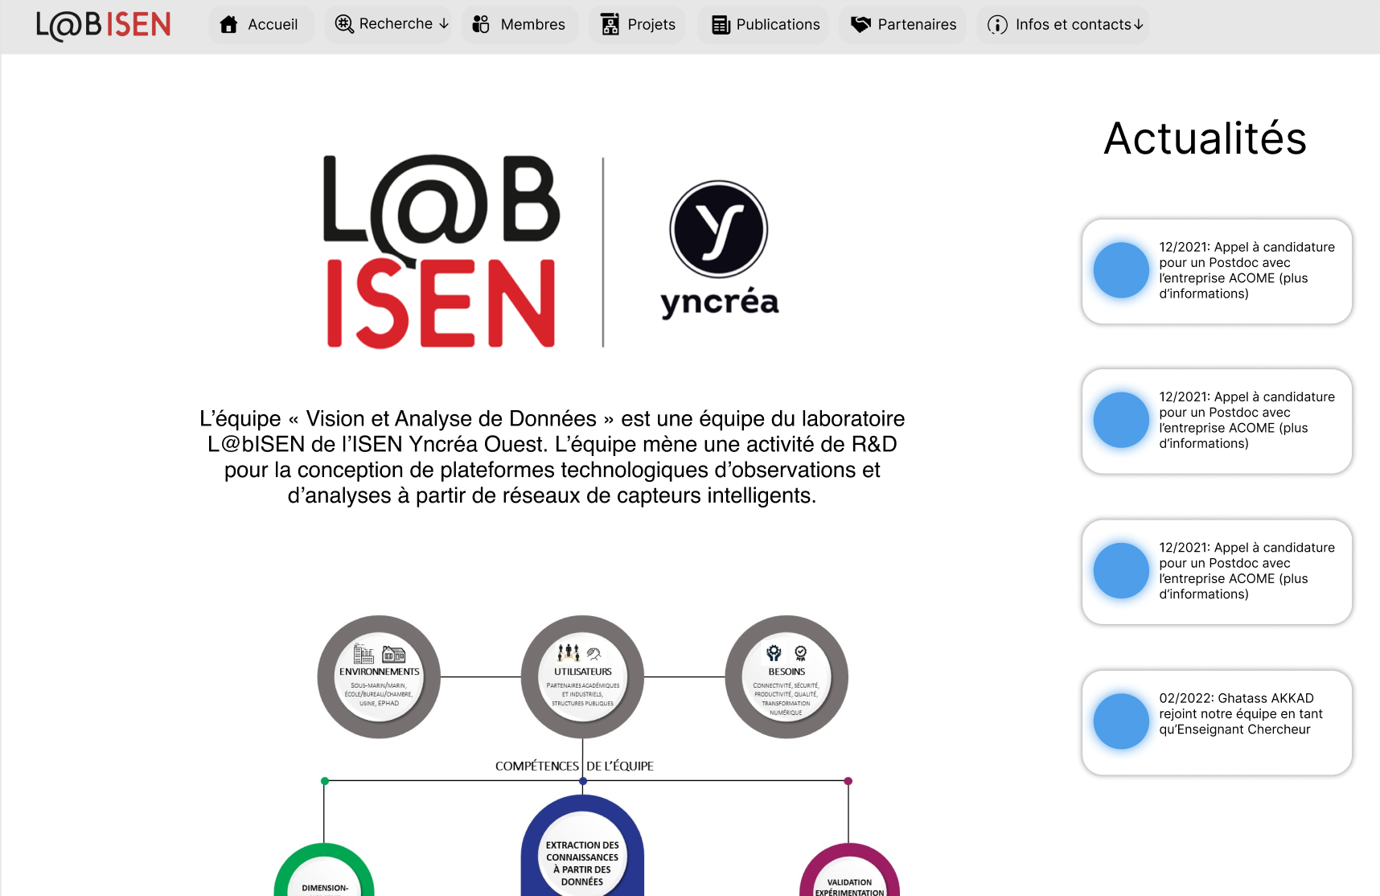

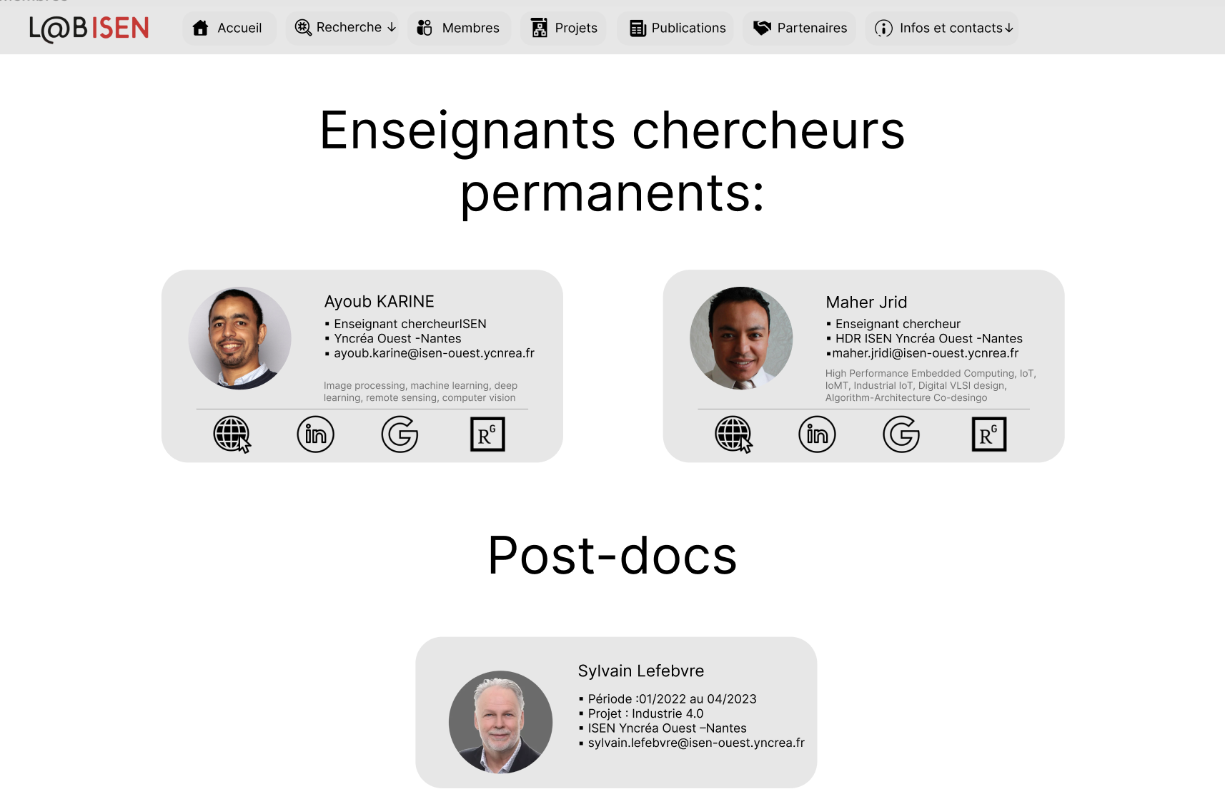
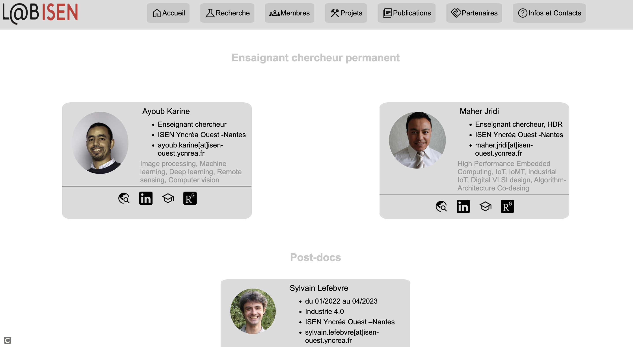
Organisation
Schémas
Création du GitHub
Début du figma et du code en parallèle
Html/CSS
Résolution des problèmes

Slide 4
Figma

Slide 5
Présentation du Site

Slide 6
Problèmes/ solutions
Liens GitHub
Nav bar responsive
Code en décalé/mutualisation manuel
Tutoriel YouTube

Slide 7
Conclusion
Progression en CSS et Html
Perfectionnement Figma
Découverte de GitHub

